Slide 1
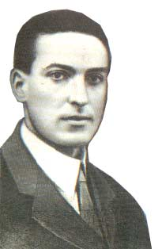
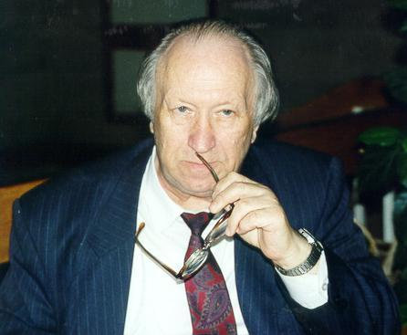
Педагогика развития

Slide 2
Идеи Педагогики развития основаны на культурно-исторической теории, разрабатываемой в современной отечественной и зарубежной психологии с первой четверти ХХ в. Инициатива, самостоятельность и ответственность, являются теми свойствами и ресурсами личности, которые обеспечивают успешность личности на протяжении всего жизненного пути.

Slide 3
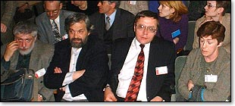
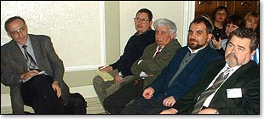
http://conf.ippd.ru/

Slide 4
критика т.н. принципа доступности обучения, из которого исходит вся традиционная педагогика
ребёнка следует обучать только тому, что он может немедленно освоить, т.е. для овладения чем он уже располагает соответствующими возможностями

Slide 5
Опора на идею ЗБР
Развитие мышления ребёнка— это не спонтанный процесс индивидуального созревания и развития интеллектуальных операций, а результат взаимодействия ребёнка с взрослым человеком

Slide 6
Высшие психические процессы (включая мышление) вообще первоначально возникают в процессе коллективной деятельности, предполагающей взаимодействие между участниками, и только потом становятся индивидуальным достоянием

Slide 7
Обучение— это не некая «надстройка» над независимо от него происходящими процессами созревания и развития мыслительных способностей и возможностей, а единственное условие развития самих этих способностей
идеи «развивающего обучения»

Slide 8
В.В. Давыдов развил свою теорию о роли содержательного обобщения в обучении
теория формального, или эмпирического обобщения, из которой практически исходила вся педагогическая теория и практика, предполагает определённую
эпистемологическую концепцию эмпиризма

Slide 9
критика т.н. принципа наглядности
проанализировал различие между обыденными понятиями и понятиями научными

Slide 10
пп теории
1. Исходный пункт обучения некоторому школьному предмету — это содержательное обобщение, конкретная абстракция, а не эмпирическая генерализация. Очень важно показать ученикам различие между эмпирическими обобщениями, используемыми в обыденной жизни, и обобщениями научными. 2. Необходимо обучать учеников специальным действиям, выполнение которых ведёт к формированию исходных содержательных обобщений — конкретных абстракций. 3. Содержательное обобщение как исходный пункт при обучении некоторому школьному предмету, как «клеточка» процесса мысленного развертывания этого предмета не может быть наглядной в эмпиристском смысле слова, так как не может быть прямо получено из чувственного опыта.
«Клеточка» — это идеализированная модель существенных черт определённого школьного предмета.

Slide 11
Э + Д: 70-90-ые годы проблематика коллективной деятельности (КД) КД —это не только расширение деятельности индивидуальной
В: коллективный характер исходных форм психических процессов, но изучал преимущественно коммуникацию ребёнка и взрослых.

Slide 12
Взаимодействие участников может быть понято как коммуникация
включаться в диалоги и полилоги, чтобы уметь понять позиции других,
научиться смотреть на себя глазами других, т.е. выработать в себе качество само-рефлексивности

Slide 13
внести существенное дополнение в понимание процесса интериоризации — одного из главных с точки зрения общей теории деятельности: интериоризация должна быть понята не просто как «перенос» внешней деятельности во «внутренний план» (как это считали многие теоретики теории деятельности), а прежде всего как индивидуальное присвоение форм коллективной деятельности.

Slide 14
СПАСИБО ЗА ВНИМАНИЕ

